Slide 1
THỰC HÀNH LẬP TRÌNH HỢP NGỮ TRÊN 8086
HỌC VIỆN KỸ THUẬT MẬT MÃ

Slide 2
NHẬP XUẤT KÝ TỰ
NỘI DUNG 2
MỤC TIÊU - Sử dụng được các ngắt mềm để viết được chương trình: in ký tự - chuỗi ký tự lên màn hình và nhập ký tự - chuỗi ký tự từ bàn phím. - Hiểu được cách quản lý ký tự và ký số trong Hợp ngữ. KIẾN THỨC CẦN CHUẨN BỊ - Kết quả nội dung 1. - Các hàm 01h, 02h, 06h, 07h, 08h, 09h, 0Ah của ngắt 21h. - Bảng mã ASCII.

Slide 3
Hàm 01: đọc 1 kí tự (cóhiện) từ bànphím Input: AH=01 Output: AL= mã ASCII của ký tự AL=0 nếu gõ vào phím chức năng. Hàm 02: hiện 1 kí tự lên màn hình Input: AH=02
DL= mã ASCII của ký tự cần hiển thị Output: Hàm 08: đọc 1 kí tự (không hiện) từ bàn phím Input: AH=08 Output: AL= mã ASCII của ký tự AL=0 nếu gõ vào phím chức năng. Hàm 09: hiện xâu kí tự kết thúc bởi ‘$’ lên màn hình Input: AH = 09 DX = địa chỉ offset của xâu kí tự Hàm 0Ah: đọc xâu kí tự từ bàn phím Input: AH = 0Ah DX = địa chỉ offset của vùng đệm chứa xâu kí tự Output: DX = địa chỉ offset của xâu kí tự Hàm 4Ch: kết thúc chương trình Input: AH = 4Ch Output: Kết thúc chương trình, trả lại quyền điều khiển cho hệ điều hành

Slide 4
1. In ký tự ra màn hình
Chương trình sử dụng hàm 2, ngắt 21h để in ký tự B ra màn hình được viết như sau. Hãy soạn thảo lưu lại thành tập tin nguồn có tên là BAI_2A.ASM.
CSEG SEGMENT
ASSUME CS: CSEG
start: mov ah, 02h ; Hàm 2, in 1 ký tự ra màn hình
mov dl, ‘B’ ; DL chứa ký tự cần in
int 21h ; gọi ngắt để thực hiện hàm
mov ah, 08h ; Hàm 08h, ngắt 21h
int 21h
mov ah, 4Ch ; Thoát khỏi chương trình
int 21h
CSEG ENDS
END start

Slide 5
1. In ký tự ra màn hình
Dịch sửa lỗi (nếu có) và chạy chương trình để xem kết quả in ra màn hình.
Các dòng lệnh nào thực hiện chức năng in ký tự ‘B’ ra màn hình? Các dòng lệnh khác dùng làm gì?
Sửa lại chương trình trên để in ra màn hình ký tự ‘D’. Chạy chương trình kiểm chứng kết quả.
Viết chương trình để in ra màn hình số 9
Viết chương trình để in ra màn hình số 89
Hai dòng lệnh 6 và 7 có chức năng gì trong chương trình? Nếu không có 2 dòng lệnh ấy thì chương trình thực hiện như thế nào? (Thử xóa bỏ 2 dòng lệnh ấy rồi chạy chương trình, quan sát kết quả để phát hiện chức năng).

Slide 6
2. nhập kí tự từ bàn phím
Chương trình sử dụng hàm 01, ngắt 21h để nhập 1 ký tự từ bàn phím ra màn hình được viết như sau. Hãy soạn thảo lưu lại thành tập tin nguồn có tên là BAI_2B.ASM.
DSEG SEGMENT
tbao DB ‘Hay go vao 1 phim: $’
DSEG ENDS
CSEG SEGMENT
ASSUME CS: CSEG, DS: DSEG
start:mov ax, DSEG
mov ds, ax
mov ah, 09h ; In câu thông báo ra màn hình
lea dx, tbao
int 21h
mov ah, 01h ; Ham 1, nhan ky tu tu ban phim
int 21h ; goi ngat thuc hien ham
mov ah, 4Ch ; tro ve he dieu hanh
int 21h
CSEG ENDS
END start

Slide 7
2. Nhận 1 ký tự từ bàn phím
Dịch, sửa lỗi (nếu có) và chạy chương trình, gõ phím cần nhập. Quan sát kết quả trên màn hình.
Ký tự đã nhập được lưu trữ ở đâu và được CPU quản lý ở dạng thức gì? (Dùng Emu8086 để khảo sát)
Sửa chương trình để đọc ký tự bằng hàm 7, ngắt 21h.
Chạy chương trình và so sánh hoạt động giữa hàm 1 và hàm 7.

Slide 8
3. In Chuỗi ký tự ra màn hình
Chương trình sử dụng hàm 09, ngắt 21h để in ký tự chuỗi ký tự “ chào…” ra màn hình được viết như sau. Hãy soạn thảo lưu lại thành tập tin nguồn có tên là BAI_2C.ASM.
DSEG SEGMENT
chuoi DB ‘Chao sinh vien nganh Cong Nghe Thong Tin.$’
DSEG ENDS
CSEG SEGMENT
ASSUME CS: CSEG, DS: DSEG
start: mov ax, DSEG
mov ds, ax
mov ah, 09h ; Hàm 9, in chuỗi ký tự ra màn hình
lea dx, chuoi ; dl chứa ký tự cần in
int 21h ; gọi ngắt thực hiện
mov ah, 08h
int 21h
mov ah, 4Ch ; thoát khỏi chương trình
int 21h
CSEG ENDS
END start

Slide 9
2. In chuỗi ký tự ra màn hình
Dịch, sửa lỗi (nếu có) và chạy chương trình để xem kết quả trên màn hình.
Viết lại chương trình trên để in ra màn hình chuỗi “Khoa cong nghe thong tin HVMM”.
Sửa khai báo biến chuoi có dạng như sau: chuoi DB ‘kma’, 10, 13, ‘cntt$’. Dịch và chạy chương trình để xem kết quả. Trong khai báo biến chuoi, 2 giá trị 10, 13 có ý nghĩa gì trong việc in chuỗi ra màn hình.
Sửa lại chương trình để in ra màn hình số 2022.

Slide 10
5. Nhận chuỗi ký tự từ bàn phím
DSEG SEGMENT
max DB 30
len DB 0
chuoi DB 30 dup(?)
tbao DB ‘Hay go vao 1 chuoi: $’
DSEG ENDS
CSEG SEGMENT
ASSUME CS: CSEG, DS: DSEG
start: mov ax, DSEG
mov ds, ax
mov ah, 09h ; In câu thông báo ra màn hình
lea dx, tbao
int 21h
mov ah, 0Ah ; Ham 0Ah, nhap chuoi ky tu tu ban phim
lea dx, MAX ; dx chua dia chi vung dem ban phim
int 21h ; goi ngat thuc hien ham
mov ah, 4Ch ; tro ve he dieu hanh
int 21h
CSEG ENDS
END start

Slide 11
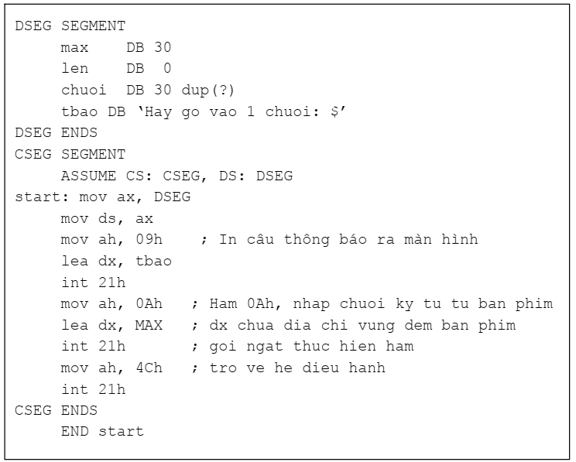
4. Nhận chuỗi ký tự từ bàn phím

Slide 12
4. Nhận chuỗi ký tự từ bàn phím
Chương trình sử dụng hàm 0Ah, ngắt 21h để nhập 1 chuỗi ký tự từ bàn phím như trên. Sinh viên soạn thảo thành tập tin chương trình có tên là BAI_2D.ASM.
Dịch, sửa lỗi và thi hành chương trình trong từng trường hợp sau đây: 1. Nhập từ bàn phím chuỗi ít hơn 30 ký tự. 2. Nhập từ bàn phím chuỗi nhiều hơn 30 ký tự.
Giá trị biến len trong mỗi trường hợp là bao nhiêu?
Tại sao không thể nhập nhiều hơn 30 ký tự? Chuỗi ký tự nhập vào được lưu trữ ở biến nào? - Sửa chương trình để có thể nhập nhiều hơn 30 ký tự (60 ký tự chẳng hạn). Tổng quát, khả năng tối đa của hàm 0Ah, ngắt 21h là nhận chuỗi bao nhiêu ký tự?

Slide 13
4. Nhận chuỗi ký tự từ bàn phím
Chương trình sử dụng hàm 0Ah, ngắt 21h để nhập 1 chuỗi ký tự từ bàn phím như trên. Sinh viên soạn thảo thành tập tin chương trình có tên là BAI_2D.ASM.
Dịch, sửa lỗi và thi hành chương trình trong từng trường hợp sau đây: 1. Nhập từ bàn phím chuỗi ít hơn 30 ký tự. 2. Nhập từ bàn phím chuỗi nhiều hơn 30 ký tự.
Giá trị biến len trong mỗi trường hợp là bao nhiêu?
Tại sao không thể nhập nhiều hơn 30 ký tự? Chuỗi ký tự nhập vào được lưu trữ ở biến nào? - Sửa chương trình để có thể nhập nhiều hơn 30 ký tự (60 ký tự chẳng hạn). Tổng quát, khả năng tối đa của hàm 0Ah, ngắt 21h là nhận chuỗi bao nhiêu ký tự?

Slide 14
5. Bài tập
1. Viết chương trình sử dụng hàm 7, ngắt 21h để nhận 1 ký tự từ bàn phím, dùng 1 biến để lưu trữ ký tự nhận được (do sinh viên tự đặt tên biến), sau đó sử dụng hàm ngắt 21h để in ra màn hình ký tự nhận được đang lưu trong biến ấy. Chương trình phải có đủ các câu thông báo nhập và xuất.
Ví dụ: Hay go 1 phim: B
Ky tu nhan duoc la: B
2. Sửa lại chương trình 4.1 sao cho không cần sử dụng biến để lưu trữ ký tự mà kết quả chạy chương trình vẫn không thay đổi.

Slide 15
5. Bài tập
3. Viết chương trình nhận 1 ký tự từ bàn phím, sau đó in ra màn hình ký tự kế trước và kế sau của ký tự vừa nhập
Ví dụ: Hay go 1 phim: B
Ky tu ke truoc : A
Ky tu ke sau : C
4. Viết chương trình cho phép nhập từ bàn phím tên của 1 người, sau đó in ra màn hình chuỗi có dạng như sau:
Xin chao <tên_đã_nhập>
Ví dụ: Khi chạy chương trình, nhập vào là: SV HVKTMM
Chuỗi in ra màn hình sẽ là: Xin chao SV HVKTMM

